Slide 1
Liepājas Valsts 1.ģimnāzijas
7.b klase
Ceļš uz karaļvalsti

Slide 2
Soļi līdz karaļvalstij
Kur 7.b satikās?
Pirmās dienas
Uzsākam ceļu
Kļūstam par Olimpiešiem
Sasniedzam Karaļvalsti

Slide 3
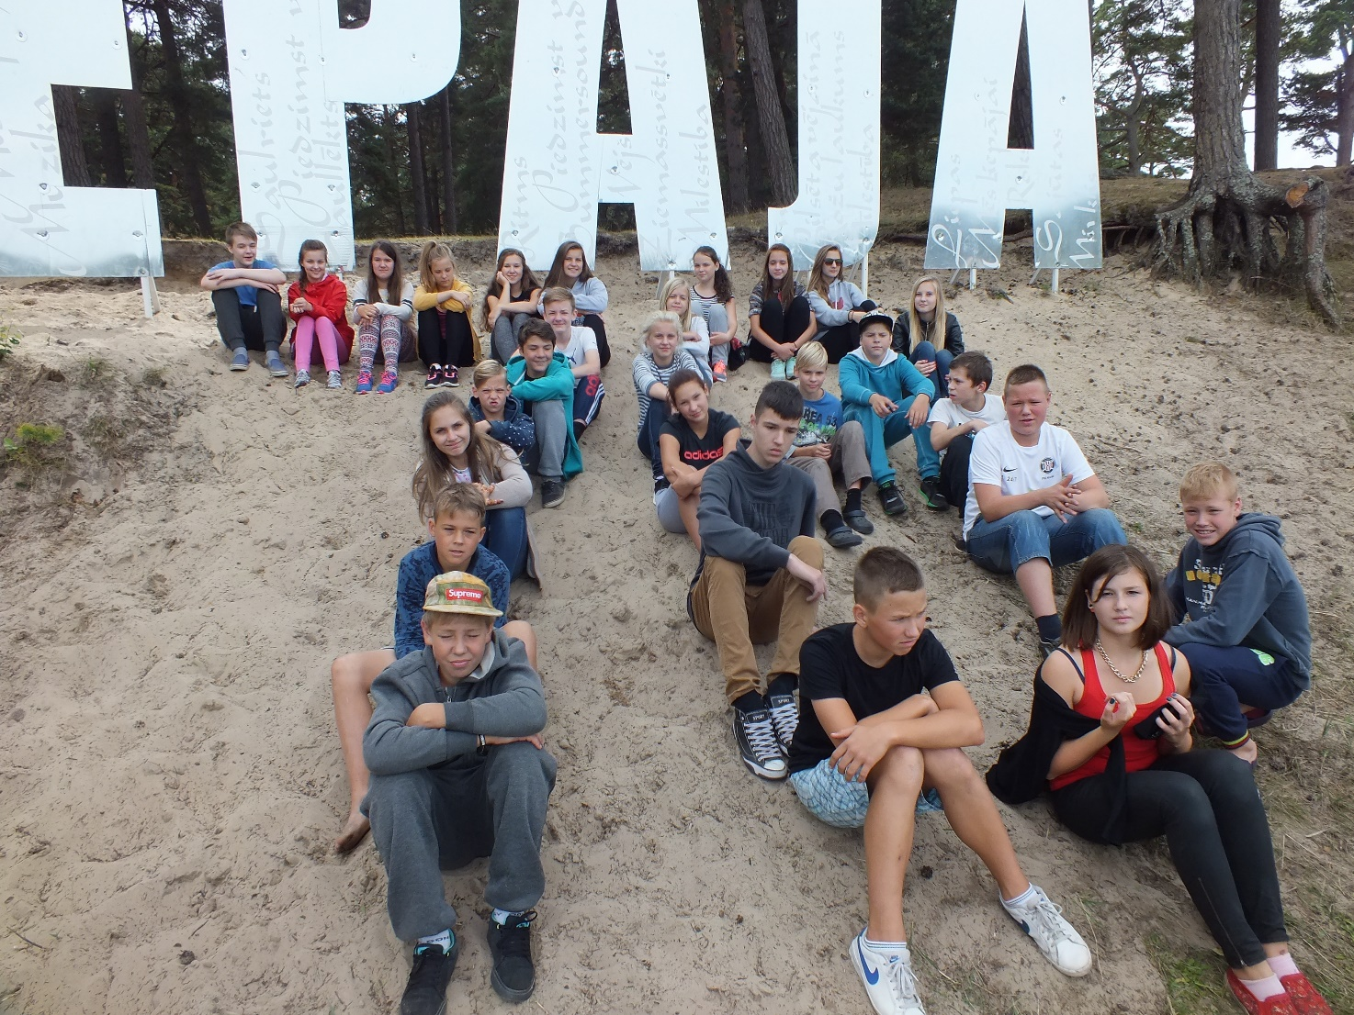
Reiz septembrī pie ezera satikās 31 piedzīvojumu meklētājs.

Slide 4
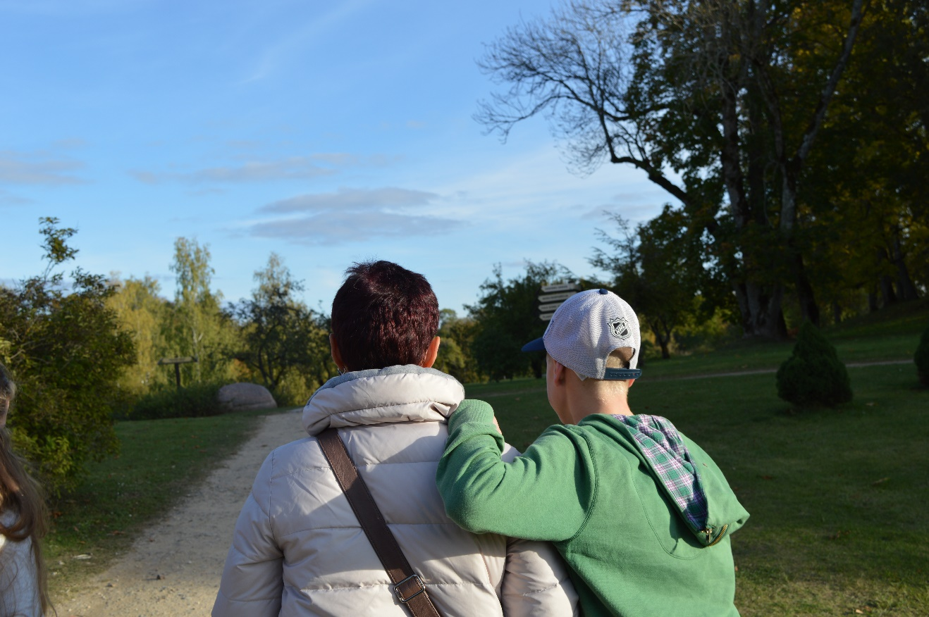
Tajā dienā dzima 7.b. Tika iecelta vadone-Līga, labais plecs un atbalsts.
Mīļa
Izpalīdzīga
Saprotoša
Dzīves gudra
Dzīves priecīga
Atraktīva
Harizmātiska
Sportiska

Slide 5
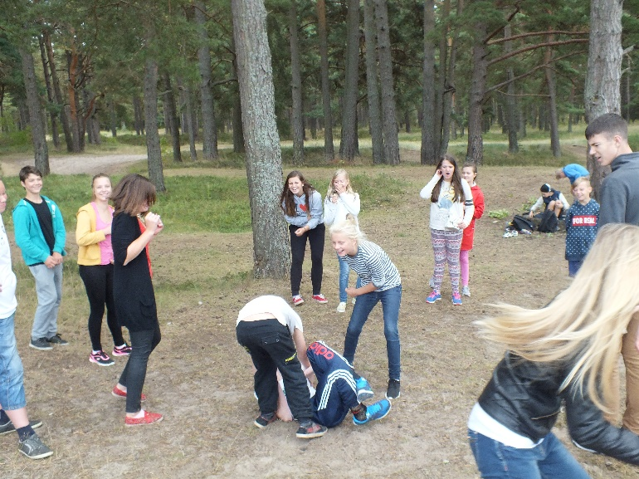
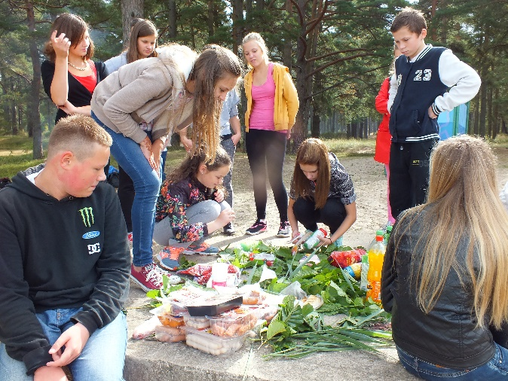
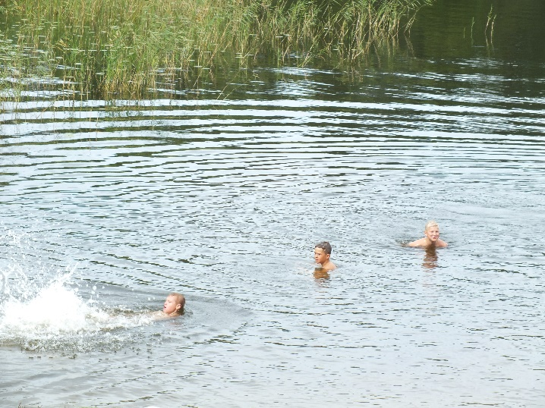
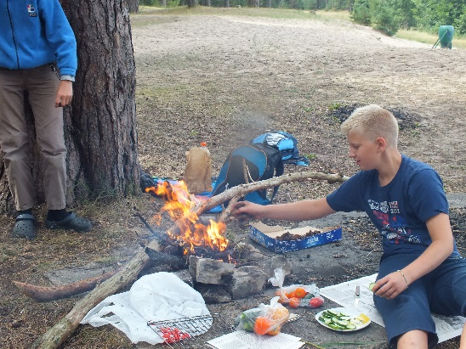
Pie ezera palikām dažas dienas. Ēdām, dzērām, gulējām, mazgājāmies un spēlējāmies.
Spējam sadzīvot
Izdzīvot
Priecāties
Pielāgoties dažādām situācijām
Protam gatavot ēst
Rūpējamies viens par otru
Mīlam dabu

Slide 6
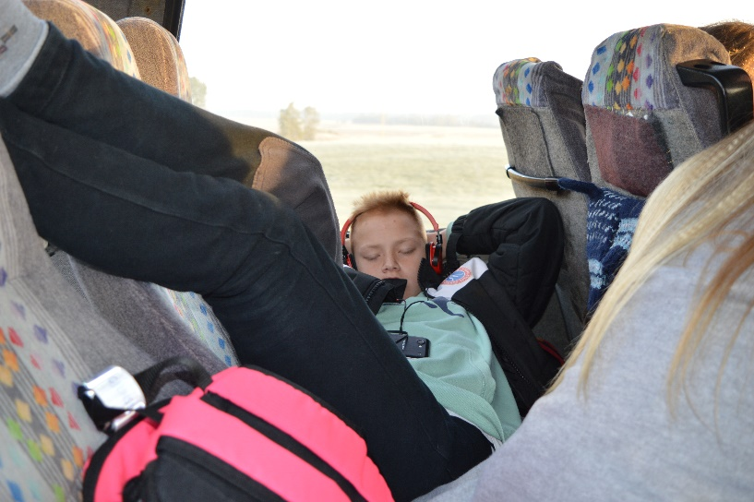
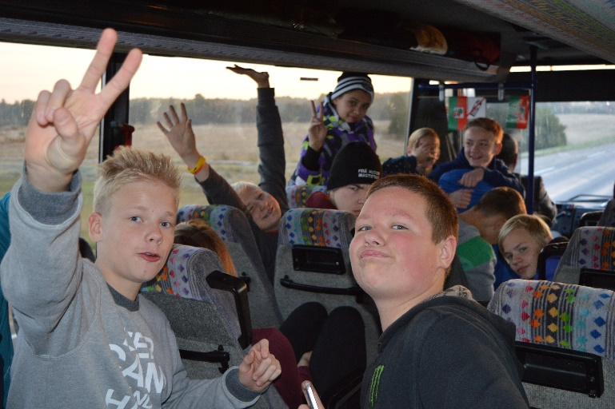
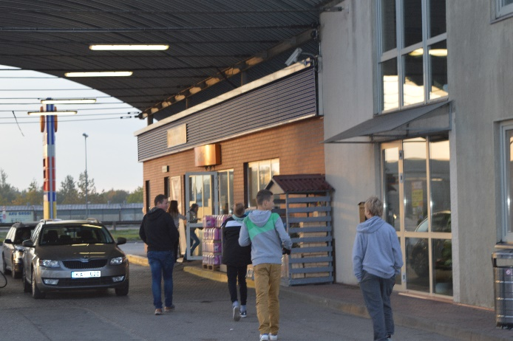
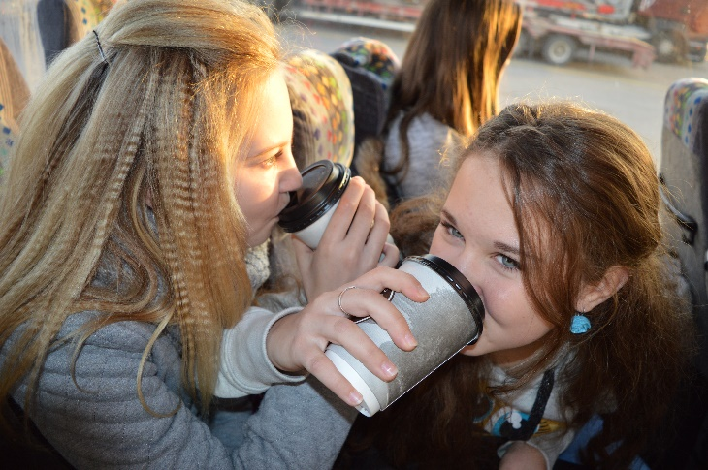
Tika izplānots ceļojums uz karaļvalsti. To uzsākām agrā rīta stundā. Noštopējām pirmo autobusu un sākām ceļu. Piestājām dažās vietās, lai uzņemtu spēkus, un iemalkojām kafiju, jo bijām noguruši.
Spēcīgi
Enerģiski
Apņēmīgi
Jautri
Zinātkāri
Interesanti

Slide 7
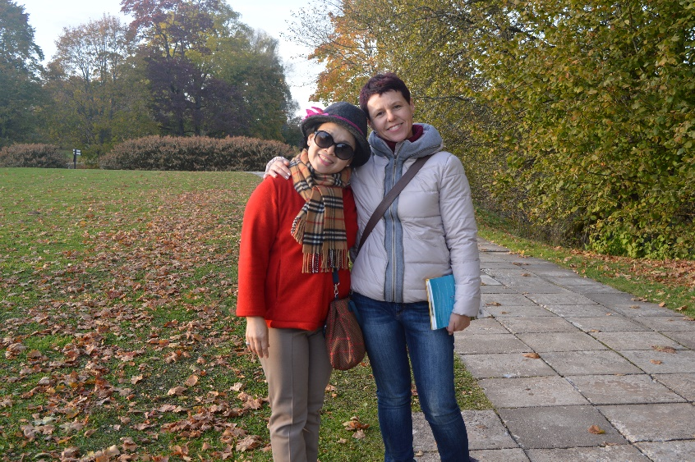
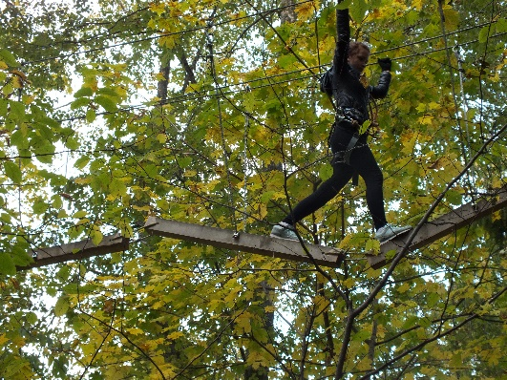
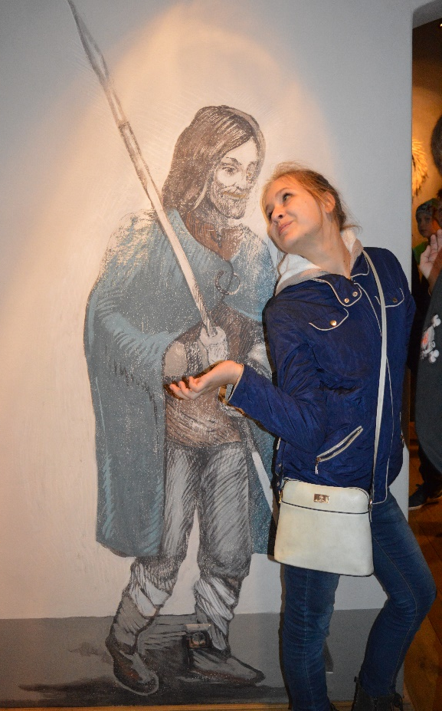
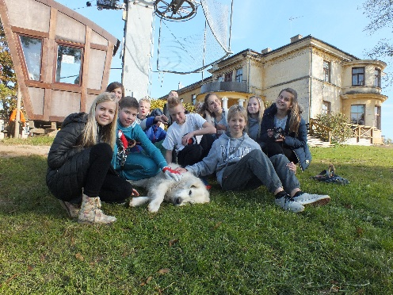
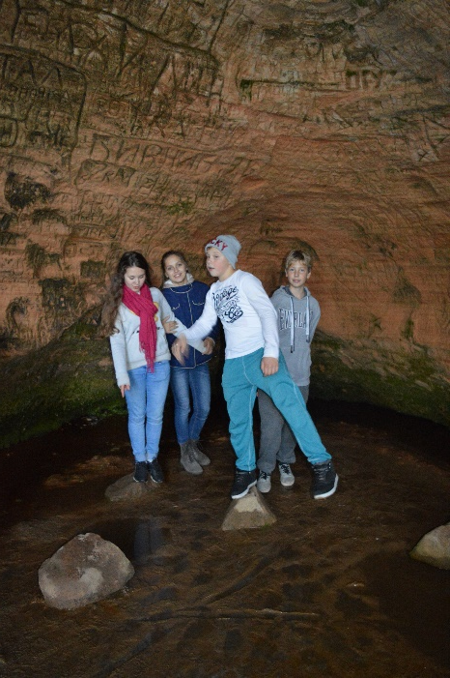
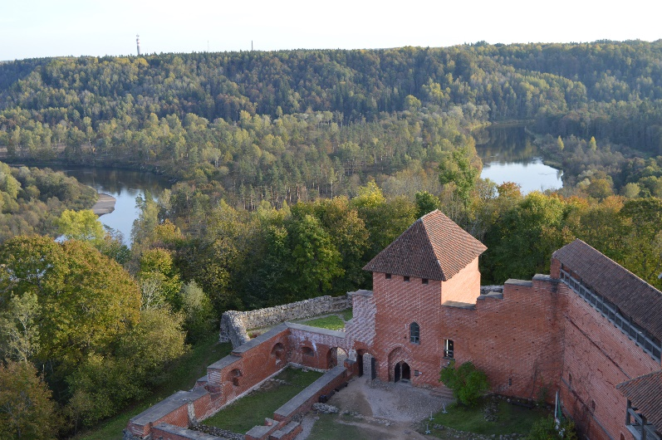
Pa ceļam daudz piedzīvojām: pārvarējām šķēršļus un bailes, iepazināmies ar cittautiešiem, sadraudzējāmies ar seno latvieti, apbrīnojām Latvijas skaistumu, samīļojām sunīti un piekāpām atvesināties alā.
Mērķtiecīgi
Mīlam dzīvniekus
Mīlam viens otru
Drosmīgi
Izzinoši
Komunikabli
Sabiedriski

Slide 8
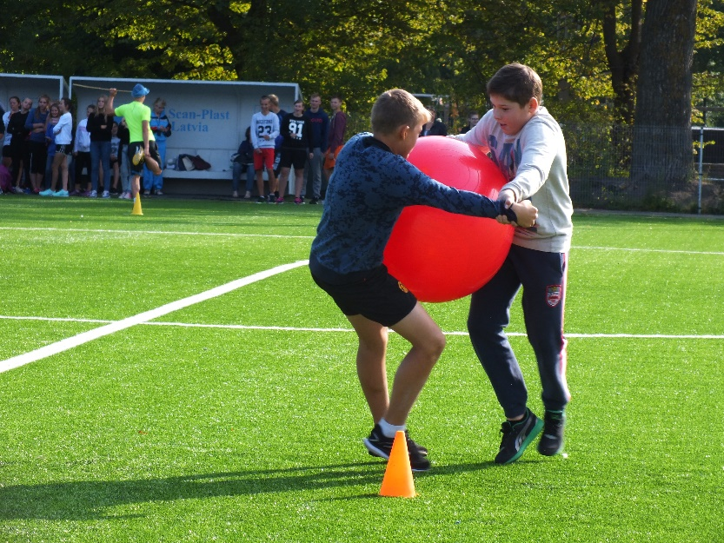
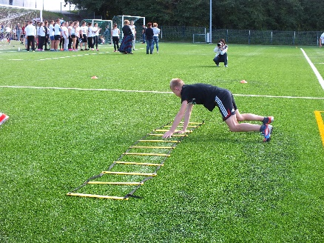
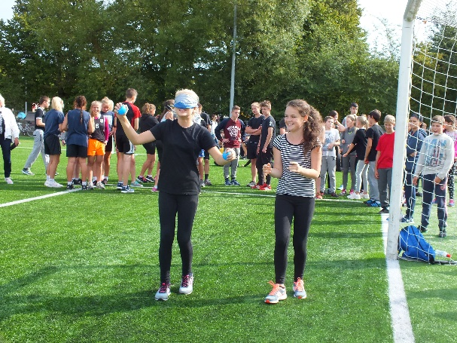
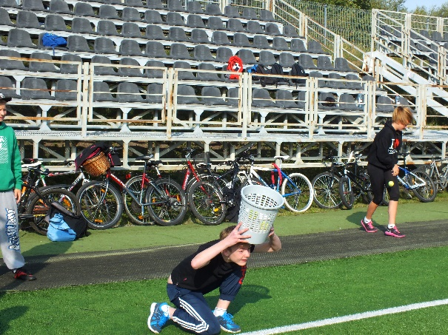
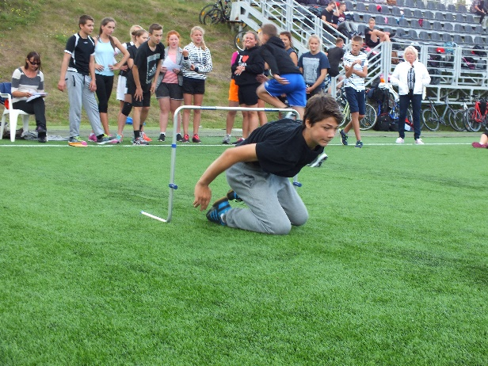
Pēc garā ceļa nonācām sporta pilsētā. Tā kā bijām noguruši, pārlaidām tur nakti, taču, lai turpinātu ceļu, mums bija jākļūst šai pilsētai piederīgiem-jākļūst par jaunajiem olimpiešiem.
Sportiski
Skaļi
Atraktīvi
Uzvaras kāri
Cīņas gars
Atbalstām viens otru

Slide 9
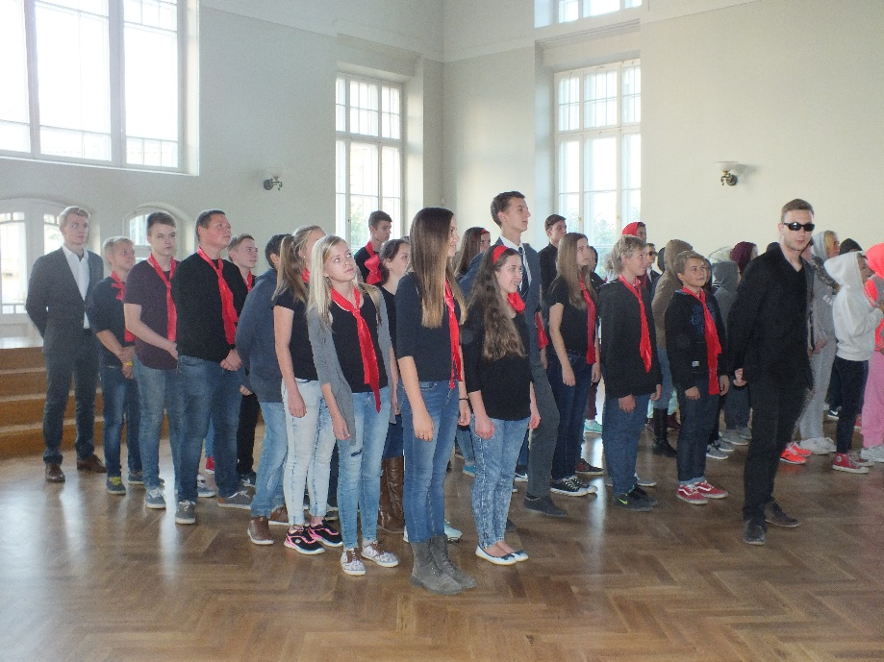
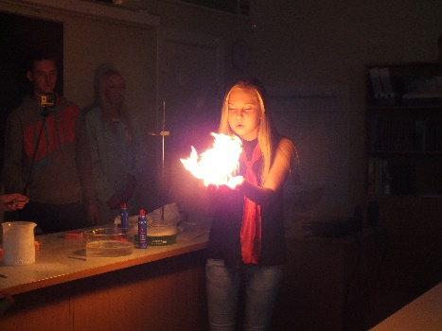
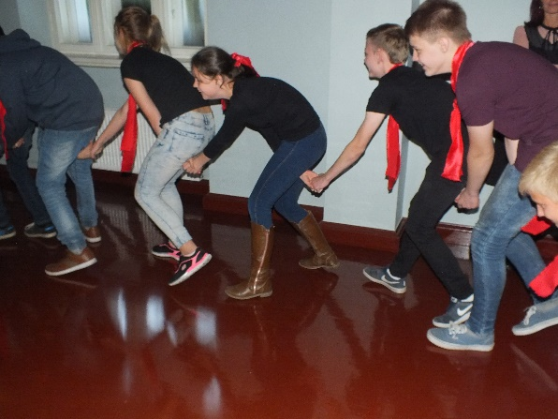
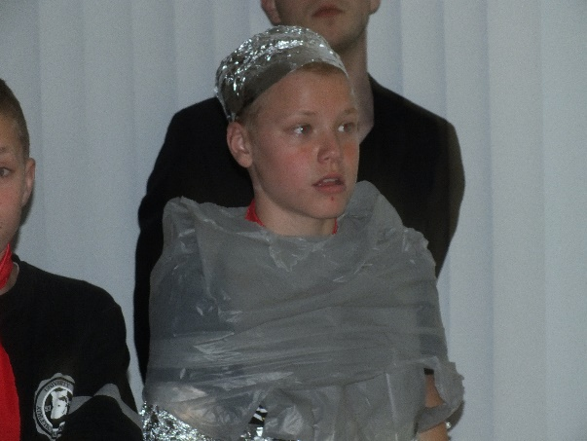
Bijām pilnīgi un galīgi pārguruši, tomēr saņēmām spēkus un, izkļuvuši no pilsētas, turpinājām ceļu.
Pēc pāris dienām ieradāmies karaļvalstī. Liepājas Valsts 1. ģimnāzija- tā to dēvēja vietējie. Arī mēs vēlējāmies kļūt par īstiem ģimnāzistiem. Uzzinājām par nelaimi-princese nozagta!!!!!! Princeses atradējiem atlīdzībā tika solīta vieta ģimnāzijā...tad nu sākām uzdevumu.
Drošsirdīgi
Bezbailīgi
Gatavi uz visu
Draudzīgi
Piepildām savus sapņus

Slide 10
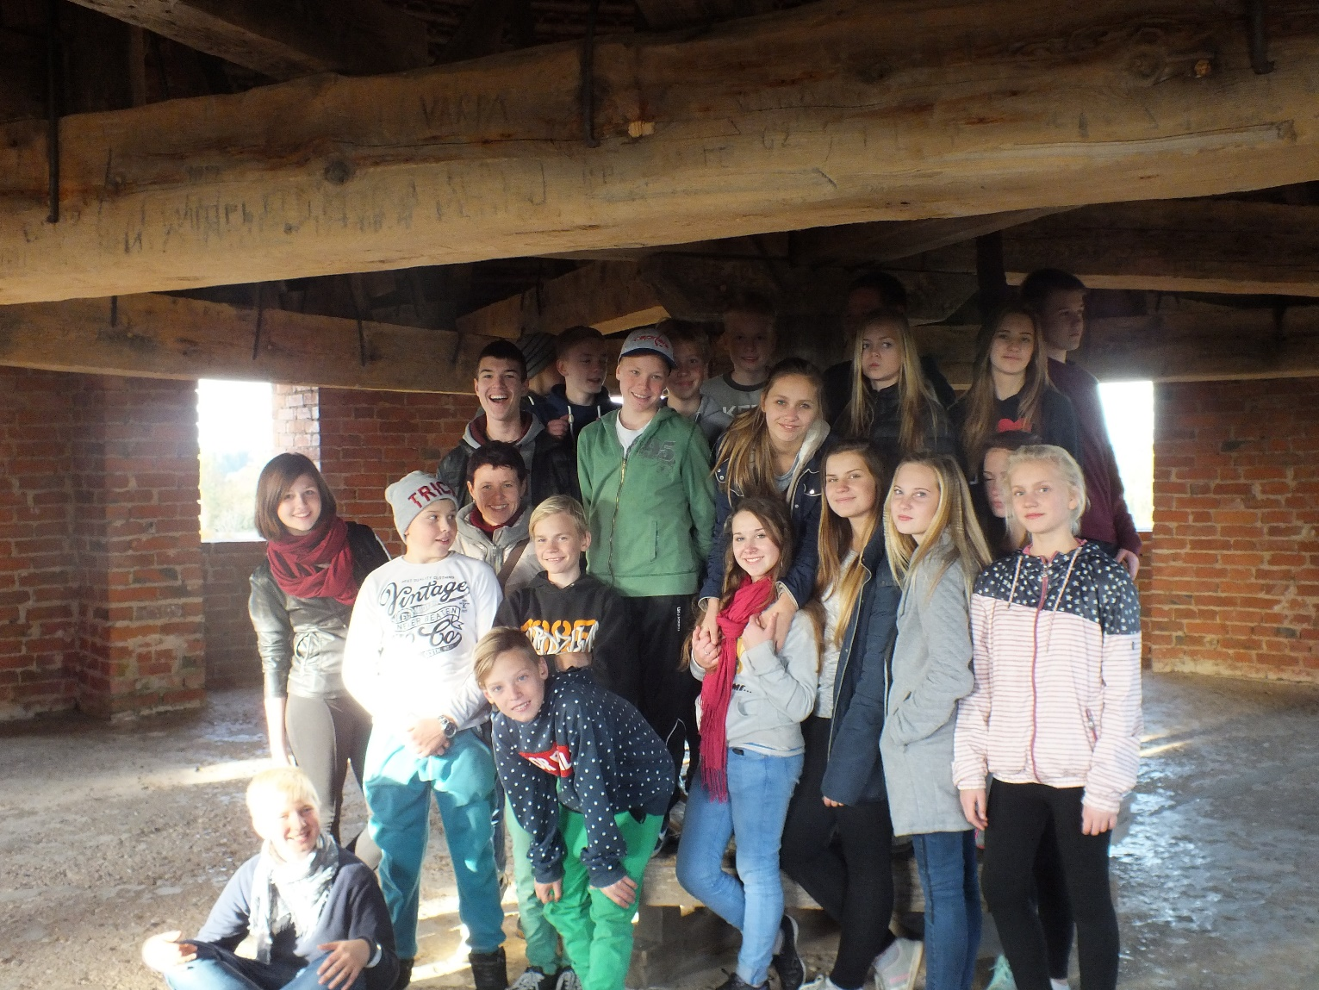
Tagad esam pilntiesīgi ģimnāzisti. Un plānojam šeit uzturēties vismaz vēl 3 gadus.
Lepojamies ar to, ko esam paveikuši un apsolām, ka par mums vēl dzirdēsiet.

